Slide 1
RogueWrite
Github: https://github.com/p9595jh/RogueWrite

Slide 2
프로젝트 소개
개발 주제
프로젝트 구조
1
2
프로젝트 개발 내용
개발 내용 & 시행착오
사용 기술
CONTENTS
3
아쉬운 점 및 느낀 점
아쉬운 점
느낀 점

Slide 3
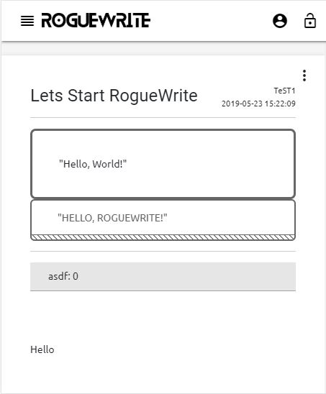
1
개발 주제
게임제작 + 사이트 플랫폼
Blockly를 이용하여 만든 게임들을 웹 사이트를 통해
공유하고 피드백을 받을 수 있는 웹 플랫폼.
사이트를 통해 유저들의 게임 제작 및 공유 환경을
최대한 지원한다.

Slide 4





1
프로젝트 구조
Tool
DB
게임 게시판
엔진
PLAY
Feedback
Creator
User
Notes:
이미지 가공해서 여렇게

Slide 5
1
프로젝트 구조
게임의 형태
Stage 2. (phase1)
부상을 치유해야 한다.
Stage 1.
적 몬스터가 나타났다.
진료소로 향한다.
경험치 20↑, 체력 10↓
약초를 찾아본다.
싸운다.
도망친다.
(파라미터 값 변화 없음)
Stage 2. (phase2)
근처의 숲으로 들어왔다.
각 챕터는 지문, 선택지로
이루어짐
선택지 선택을 통해
게임 개발자가 설정한
파라미터 값에 변화를 줌
숲을 탐색한다.
야영지를 꾸린다.
해당 파라미터 값에 기반하여
다음 챕터 지문으로 이동

Slide 6
2
개발 내용 & 시행착오
사이트로서의 기본적인 기능
회원가입, 회원정보수정 & 로그인
게시글 작성, 수정, 삭제
게시글 댓글 (+ 대댓글)

Slide 7
2
개발 내용 & 시행착오
회원가입 & 로그인
회원가입을 할 경우 비밀번호는 Bcrypt 패키지를 통해 암호화 되어 DB에 저장되며, 로그인 할 때에는 JWT 토큰 방식을 이용하여 로그인 하게 됩니다.

Slide 8
2
개발 내용 & 시행착오
게시글 댓글 (+ 대댓글)
댓글로 링크를 작성하면 별다른 처리 없이 클릭할 수 있는 링크로 등록됩니다.
댓글을 쓸 때 대괄호를 두 번 ( [[ ) 입력하게 되면 그 글에 댓글을 쓴 사람 목록을 불러와서 태그할 수 있게 됩니다.
다른 사람의 댓글의 프로필 이미지를 누르면 그 사람의 댓글에 대댓글을 쓸 수 있습니다.

Slide 9
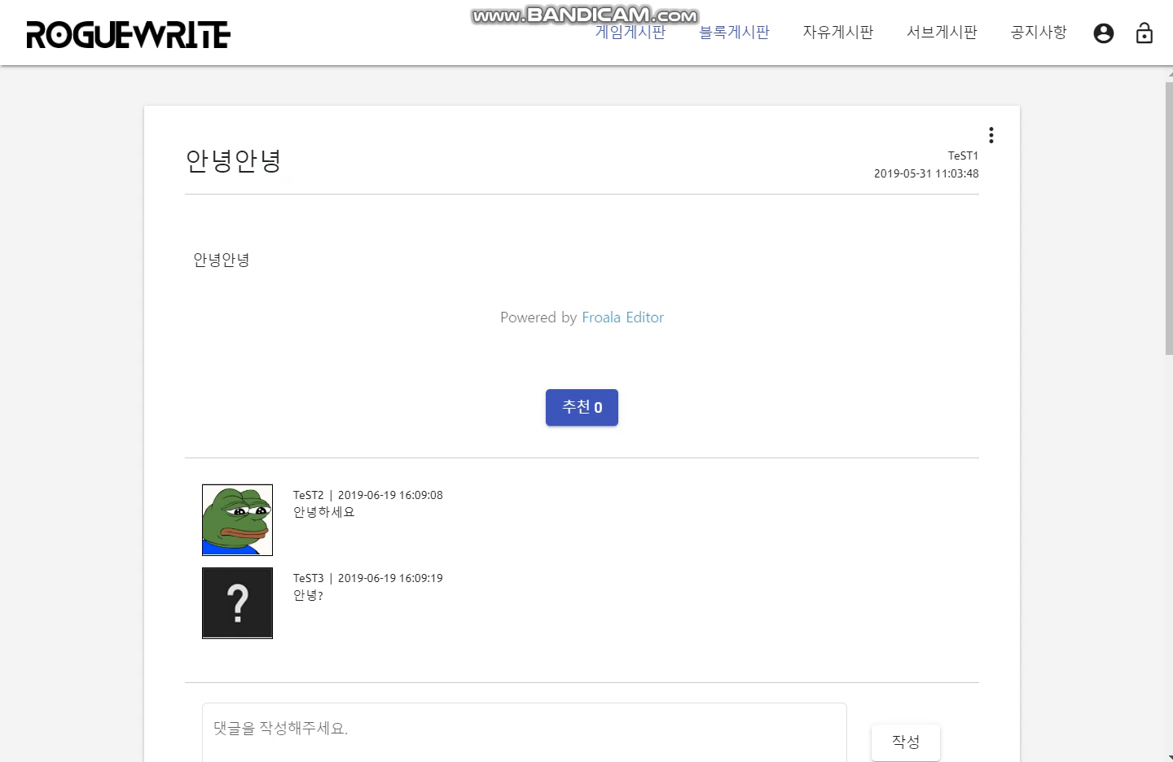
2
개발 내용 & 시행착오
다른 사람 태그
대댓글

Slide 10
2
개발 내용 & 시행착오
Blockly를 이용한 하나의 IDE로써 작동
블록을 이용한 절차지향식 개발
제작, 로깅 기능과 협업 등의 개발 관리 기능을 지원

Slide 11

2
개발 내용 & 시행착오
게임 제작 & 로깅
협업
다른 사람의 게임 복사

Slide 12
2
개발 내용 & 시행착오
게임 제작
문제점) 게임 컨텐트를 Blockly 문자열을 띄우게 하였는데, 바이너리 파일을 넣지 못하는 문제가 생겼습니다.
해결) HTML 코드를 집어넣게 함으로써 해결하였습니다.

Slide 13
2
개발 내용 & 시행착오
게임 제작
문제점) Angular에 저희가 자체적으로 수정한 Blockly를 탑재하는 데에 있어서 script 태그의 이용이 제한되어 한계가 생겼습니다.
해결) 백엔드에서 뷰 엔진(pug)을 통해 렌더링 한 뒤 프론트엔드에서 iframe 태그를 이용하여 그것을 불러오게끔 하였습니다.

Slide 14
2
개발 내용 & 시행착오
게임 제작
문제점) iframe의 src를 “server-address/games/tool?uid=USER_PrimaryKey” 형식으로 잡았었는데, 이렇게 할 경우 uid에 다른 유저의 PK값을 입력할 경우 그 유저의 임시저장 목록에 접근할 수 있는 문제가 생겼습니다.
해결) 세션에 15자리 랜덤 코드를 저장한 뒤 그 코드를 iframe의 GET 메소드 변수에 추가시키고, 그것을 백엔드에서 대조하여 맞으면 화면을 띄우게 하였습니다.

Slide 15
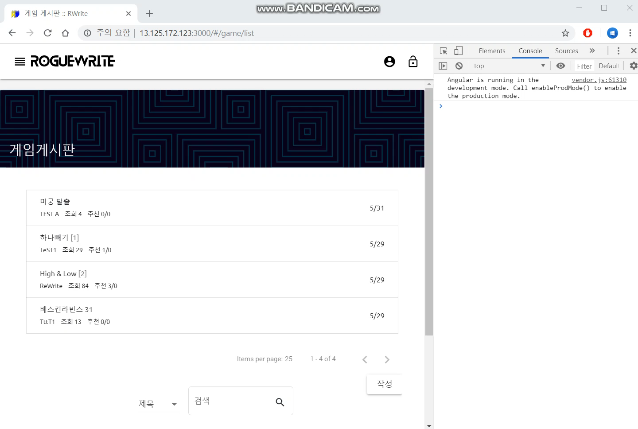
2
개발 내용 & 시행착오
파라미터값 미일치 시 유튜브로 연결

Slide 16
2
개발 내용 & 시행착오
게임 제작
문제점) iframe에서 데이터를 받아오지 못해서, 게임을 저장할 수 없는 문제가 발생하였습니다.
해결) 백엔드에서 저장 버튼을 누르면 세션에 게임 데이터가 저장이 되고, 프론트엔드에서는 세션에 있는 데이터를 받아오는 형식으로 수정하였습니다.

Slide 17
2
개발 내용 & 시행착오
커밋 & 버전 롤백
문제점) 툴에서 임시저장 버튼을 누를 경우 커밋이 되는 형태로 만들었는데, 처음에는 Blockly의 행동 이벤트를 하나하나 다 저장해버려서 게임 하나를 제작할 경우 DB에 수백 개의 배열값이 저장되게 되었습니다. 임시저장 게임을 불러올 경우 그 이벤트를 하나씩 불러와서 형태를 완성하는 형식이어서, 중간에 하나라도 제대로 저장이 안 되었을 경우 불러오기나 롤백이 아예 안 되는 상황이 발생하였습니다.

Slide 18
2
개발 내용 & 시행착오
커밋 & 버전 롤백
해결) Blockly에서 블록의 덤프를 뜨는 기능이 있다는 걸 알게 되어 이벤트를 저장하는 방식을 블록 형태를 저장하는 방식으로 바꾸었습니다.
이렇게 하여 데이터의 과다 및 로딩에서의 에러를 해결하였습니다.

Slide 19
2
개발 내용 & 시행착오
커뮤티니 기능
자신이 제작 중인 게임에 대한 피드백
평가를 통한 자체 게시판 생성
어드민의 회원 관리 기능

Slide 20

2
개발 내용 & 시행착오
블록게시판
자체 게시판 생성
어드민의 회원 관리
Notes:
블록게시판 영상
이런 식으로 내 작업목록을 올리고 피드백 및 협업 파트너의 구인이 가능하다.
서브게시판 생성
이런 식으로 고평가를 받은 게임은 해당 게시판을 생성해서 그 게임에 대한 공략이나 후속에 대한 정보를 주고받을 수 있다.
어드민 회원 정지 기능
이런 식으로 불량회원에 대한 정지가 가능하다는 내용.

Slide 21
2
개발 내용 & 시행착오
자체게시판 생성
문제점) 자체게시판의 url을 설정함에 있어 원래는 게임 이름을 그대로 url에 적용하려고 했으나(게임 이름이 ‘Hello World’면 url은 ‘hello-world’), 중복 문제가 생기게 되었습니다. 또한 알파벳과 숫자 이외의 이름도 문제가 발생하였습니다.
해결) 알파벳, 숫자일 경우 그대로 적용하고 아닐 경우 유니코드 값을 추출하여 16으로 나눈 나머지를 16진수로 변환시켜서 적용하였습니다. 중복에 대해서는, 게임 제목의 최대 20글자만 url에 대입시키고 뒤에 3글자의 랜덤 코드를 넣었습니다.

Slide 22
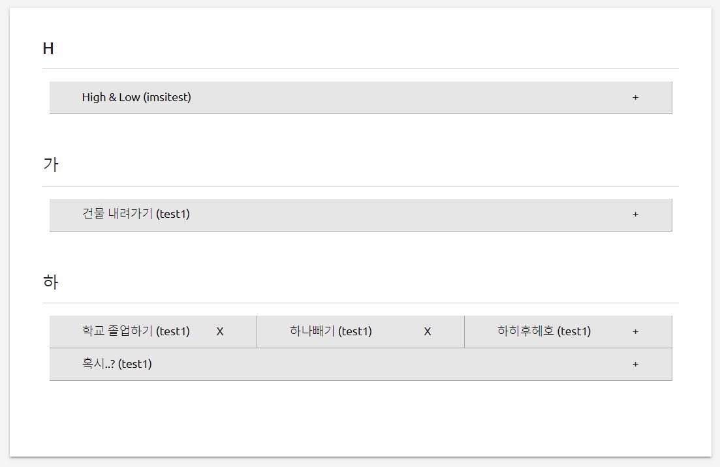
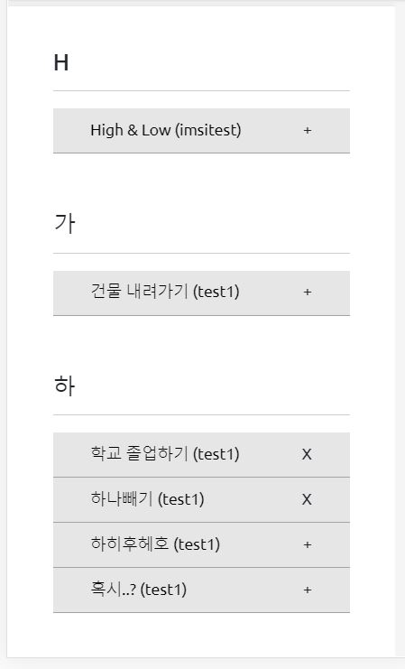
2
개발 내용 & 시행착오
자체게시판 리스트는 PC 화면은 3개씩, 모바일은 세로로 쌓이게 됩니다. 이것을 위해 3*n 형태의 2차원 배열을 만든 뒤, 부트스트랩의 grid 시스템을 이용하여 각각의 아이템들을 쌓게끔 하였습니다.

Slide 23
2
개발 내용 & 시행착오
엔 진
타입스크립트 언어로 작동
https://github.com/p9595jh/RogueWrite/blob/master/angular-src/src/app/services/play.service.ts
로깅 기능도 엔진 내에 포함

Slide 24
2
개발 내용 & 시행착오
게임의 구성
게임의 진행 방식 스테이지로 구성되며 스테이지 내부는 페이즈, 페이즈 내부는 초이스, 그리고 초이스 내부는 if-else문들로 이루어져 있습니다. 또한 게임에 필요한 변수들을 따로 선언해주는 파트가 있습니다.

Slide 25
2
개발 내용 & 시행착오
게임의 구성
게임이 처음 로드되면 Map에 파라미터 변수들이 저장되고, 첫 스테이지를 찾아서 그 스테이지와 페이즈, 초이스를 저장합니다.
선택지가 선택되면 해당 if-else문에 따라 파라미터 Map의 요소 값들이 변경되고, 다음 스테이지와 해당 페이즈, 초이스를 저장합니다.

Slide 26
2
개발 내용 & 시행착오
게임의 구성
파라미터에 맞춰 해당하는 페이즈가 존재하지 않을 경우, noCondition() 함수가 실행되면서 게임이 종료됩니다.
엔딩에 돌입할 경우 end() 함수가 실행되면서 게임이 종료되고, 최종 점수가 계산됩니다. 점수에 따라 최고/최저 플레이어로 DB에 기록됩니다.

Slide 27

2
개발 내용 & 시행착오
Blockly Tool / Editor
Blockly_compressed.js
Blockly 디자인과 기본 기능들이 저장된 Blockly 필수 기본 js 파일
javascript_compressed.js
블록들을 코드로 변환하는데 쓰이는 파일, 게임데이터인 json으로 변환 시키는 코드
Blocks_compressed.js
툴에서 사용되는 커스텀
블록들의 디자인과 속성들을 정의하는 블록

Slide 28
2
개발 내용 & 시행착오
툴/에디터
문제점) 실제 게임을 개발하면서 처음 생각 했던 툴의 기능보다 더 다양한 기능의 추가를 필요로 함
해결) 다양한 블록들을 추가하고 엔진의 구동 방식을 바꿈. 추가 된 블록 (조건을 변수가 특정 숫자일때만 -> or & and블록, 비교, 부정 블록 / 선택지 선택 후 변수 변화 -> 선택지 선택 후 상황 별 변수 변화 / 지문 내용은 고정적 -> 변수 내용을 지문에 출력 가능 / 모든 변수는 숫자 -> 문자열 변수도 가능하고 게임 진행중 입력을 받을 수 도 있음

Slide 29
2
개발 내용 & 시행착오
툴/에디터
문제점) 실제 게임을 개발하면서 처음 생각 했던 툴의 기능보다 더 다양한 기능의 추가를 필요로 함
해결) 다양한 블록들을 추가하고 엔진의 구동 방식을 바꿈. 추가 된 블록 (조건을 변수가 특정 숫자일때만 -> or & and블록, 비교, 부정 블록 / 선택지 선택 후 변수 변화 -> 선택지 선택 후 상황 별 변수 변화 / 지문 내용은 고정적 -> 변수 내용을 지문에 출력 가능 / 모든 변수는 숫자 -> 문자열 변수도 가능하고 게임 진행중 입력을 받을 수 도 있음

Slide 30
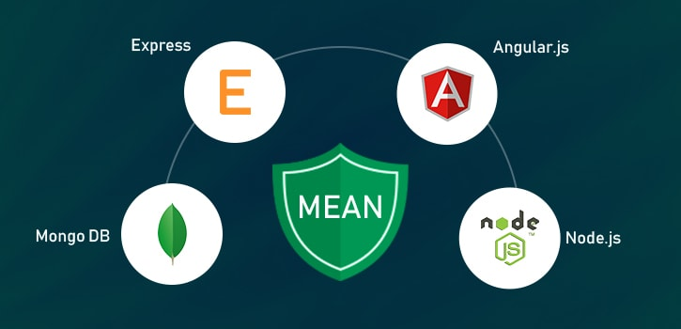
2
프로젝트 개발 기술
MEAN stack

Slide 31
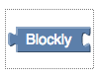





2
프로젝트 개발 기술
Blockly : 구글에서 제공하는 오픈소스로, 직관적인 그래픽 환경을 제공함.
다양한 프로그래밍 언어로 변환 가능한 점을 이용해 툴 개발에 사용.
프론트엔드
Angular
백엔드
Node.js & Express
DB
MongoDB
CSS
Google Material Design
Twitter Bootstrap

Slide 32
3
아쉬운 점 및 느낀 점
아쉬운 점
웹을 개발함에 있어서, 동학기 웹프레임워크2 수업을 들으면서 RESTful API에 대해 처음 배웠습니다.
그에 따라 프론트엔드/백엔드를 나눠서 개발하면서도 REST 설계규칙을 따르지 않았다는 점이 아쉬웠습니다.
그리고, 지난 학기에 Angular를 처음 써보고 두 번째로 쓰면서 나름 많이 늘었다고 생각했음에도 개발이 끝나고 보니 아쉬운 점들이 제법 있었습니다. Angular가 꽤나 강력한 프론트엔드임에도 전부 활용하지 못한 점이 살짝 아쉽습니다. 마지막으로, 크롬으로만 디버깅 하여 그 외의 브라우저와의 호환이 잘 안 된다는 점이 아쉽습니다.
느낀 점
구상부터 설계, 최종 발표까지 팀원과 함께 하면서 꽤나 즐거웠습니다. 앞으로 개발자로 살아가면서 원하는 코딩을 할 일이 얼마나 있을지 모르겠지만, 시간과 예산을 들여 이렇게 원하는 코딩을 한다는 경험이 꽤나 좋았습니다.
팀으로 활동을 하면서 의견이 항상 합치하는 것은 아니어서 그런 상황들을 해결하는 것이 단체로 무언가를 함에 있어서 일어날 수 있는 일들이라는 것을 느꼈습니다.
처음 시작할 때는 막막함이 다소 있었지만, 팀원과 함께 의견을 공유하고 지도교수님께 첨언을 받아가면서 프로젝트가 하나둘씩 진행되는 것을 보면서 나름의 흐뭇함도 느꼈습니다. 만약 기회가 된다면 다시금 이런 프로젝트를 해보고 싶습니다.

